Slide 1

文化遗产数字化 – 元数据模型
Presenter： 丁馨怡

Slide 2
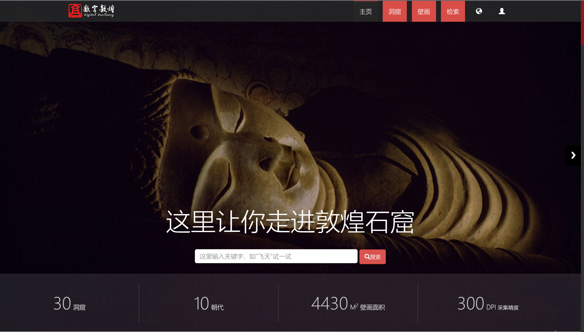
数字化案例
数字敦煌 (e-dunhuang.com)

Slide 3
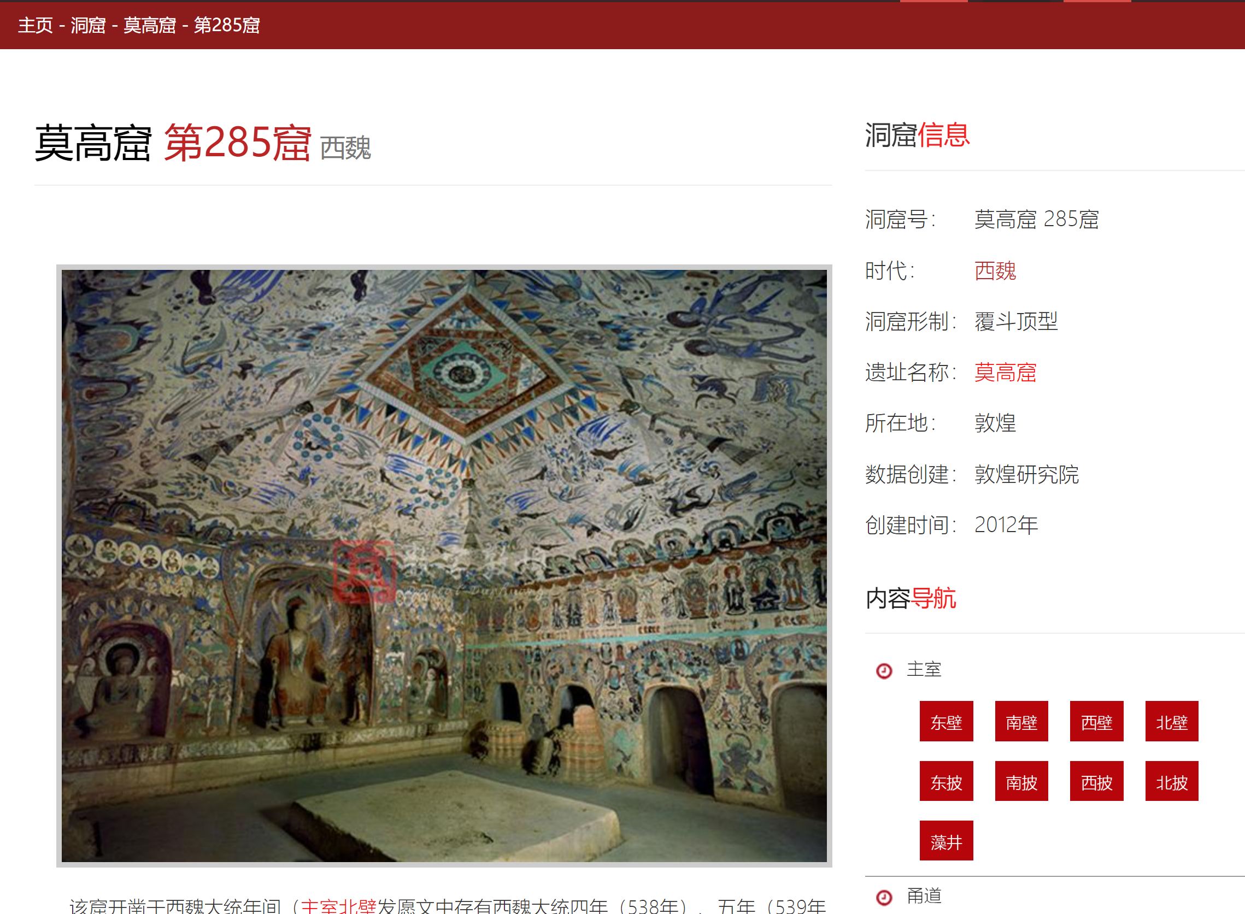
数字化案例
数字敦煌 (e-dunhuang.com)

Slide 4
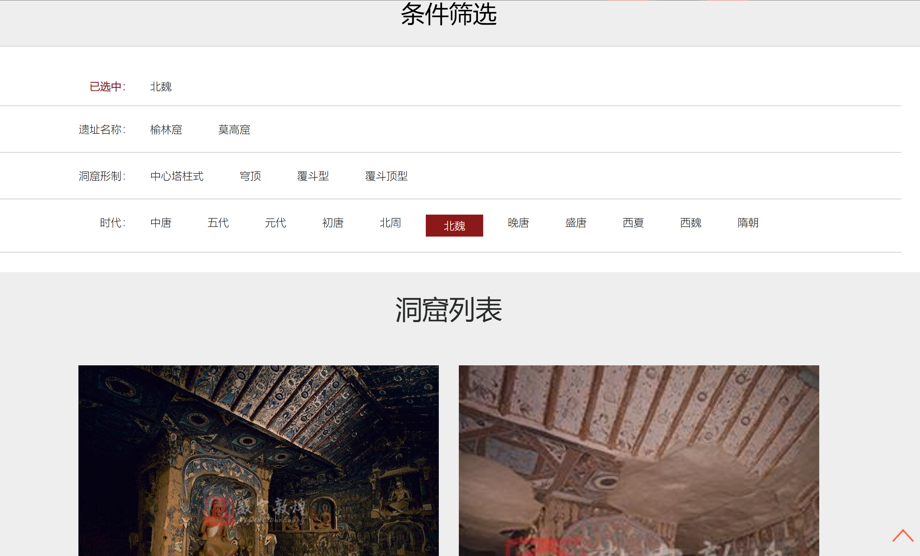
数字化案例
数字敦煌 (e-dunhuang.com)

Slide 5
Why – 为什么要对文化遗产进行数字化？
藏品的相关材料复杂多样，数量庞大不易进行查阅，而数字化后便于进行检索、按照类别查找
有助于文化遗产的传播
任何时间，任何地点只要通过网络就可以了解藏品信息
促进对数字化物品的广泛使用，并促进教育，学术研究，文化遗产及民俗特征的保护。（民俗物品被转化为有价值的资源，可以被相关研究作为参考，用户研究古老而脆弱的物品时不必担心实物材料被破坏的问题）

Slide 6
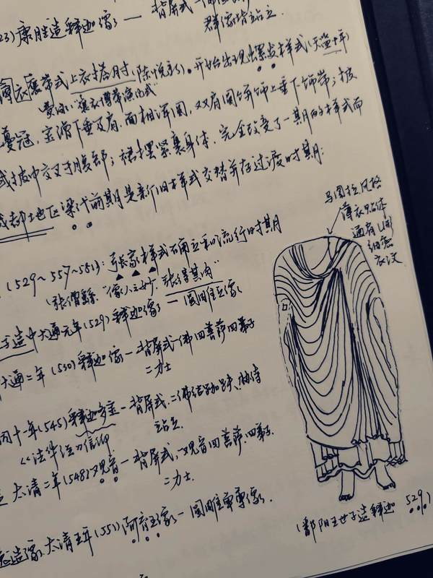
what – 数字化的对象是什么？
文物、藏品的数据集由不同的材料子收藏构成，例如旅行笔记子收藏，录音子收藏和图书馆展出的实物子收藏，每个子收藏都需要被数字化

Slide 7
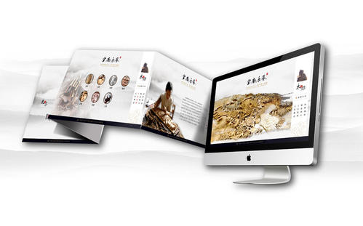
HOW – 如何进行数字化？
元数据模型
数字收藏品和对象被组织成一个层次结构，每个层次由特定的元数据来描述。
涵盖三种元数据类别，明确不同类别元数据的功能
结合不同的元数据标准，以涵盖所有实体和数字对象的类型和格式

Slide 8
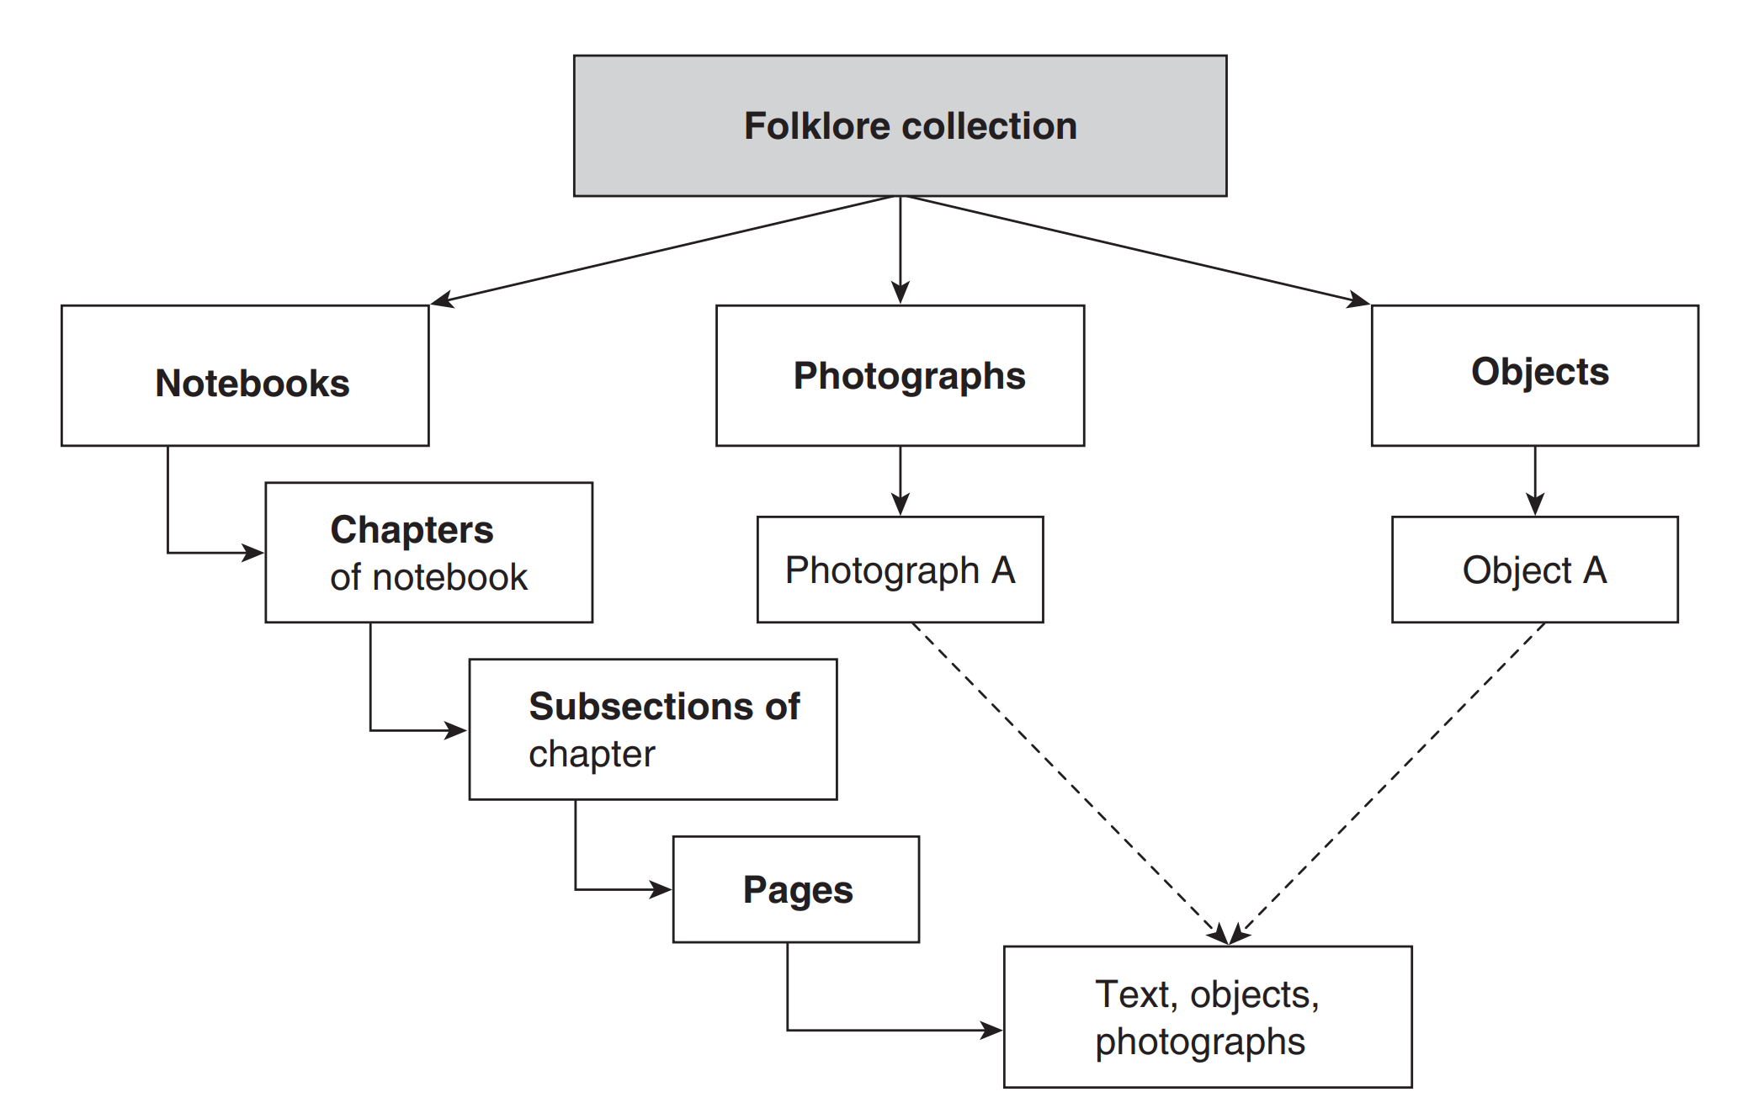
HOW – 如何进行数字化？
元数据模型
数字收藏品和对象被组织成一个层次结构，每个层次由特定的元数据来描述
涵盖三种元数据类别，明确不同类别元数据的功能
结合不同的元数据标准，以涵盖所有实体和数字对象的类型和格式

Slide 9
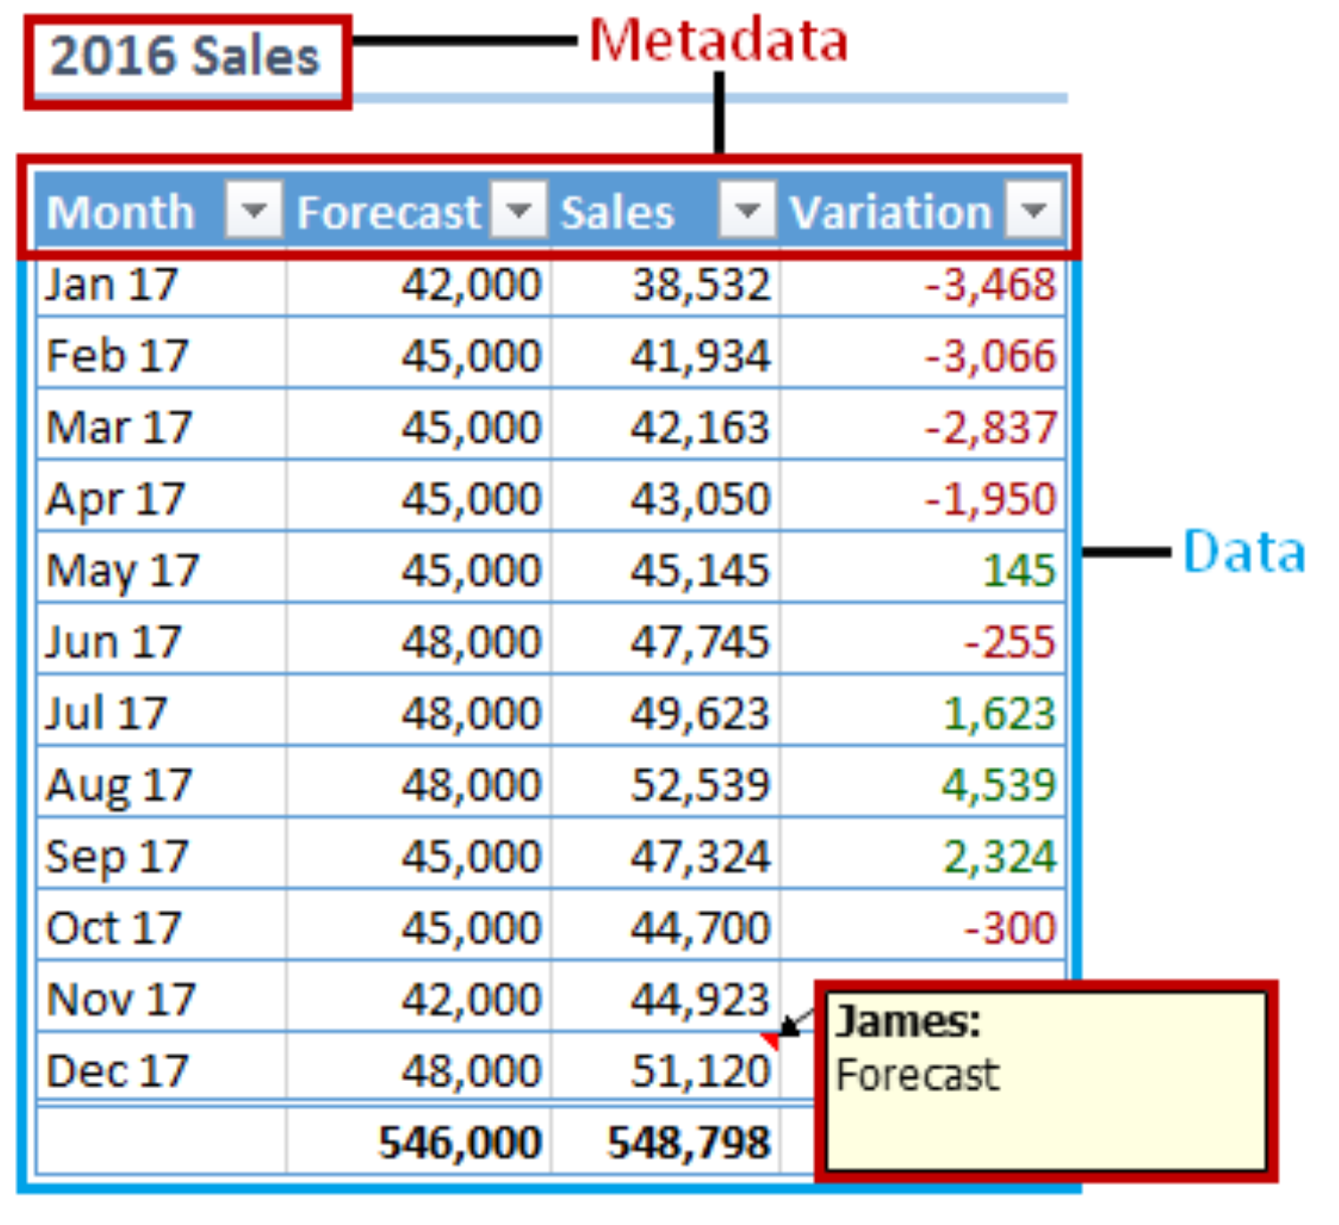
HOW – 如何进行数字化？
元数据模型
数字收藏品和对象被组织成一个层次结构，每个层次由特定的元数据来描述
涵盖三种元数据类别，明确不同类别元数据的功能
结合不同的元数据标准，以涵盖所有实体和数字对象的类型和格式

Slide 10
什么是元数据（METADATA）？
元数据是用于描述数字资产的信息 ，换句话说，它是“关于数据的数据”。通过使用与数字对象关联的术语来描述它，例如文件的创建日期、文件名、资源类型或类别或特定对象的主题，元数据有助于组织数字对象，并可以更轻松地在一组对象中查找特定资源。

Slide 11
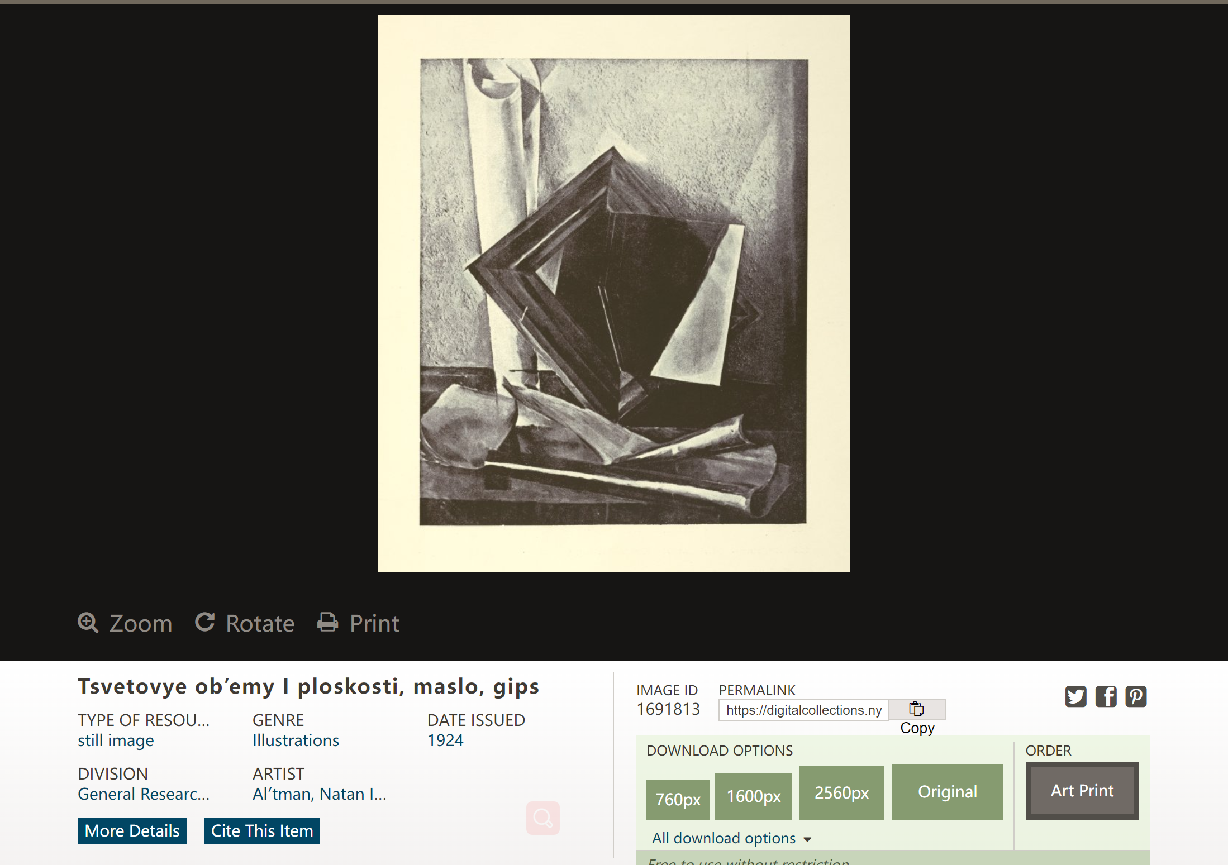
More examples
纽约公共图书馆的数字藏品:
Metadata
Data
https://digitalcollections.nypl.org/items/5ff8f6ed-63d7-0a9d-e040-e00a18065da9

Slide 12



HOW – 如何进行数字化？
元数据模型
数字收藏品和对象被组织成一个层次结构，每个层次由特定的元数据来描述
涵盖三种元数据类别，明确不同类别元数据的功能
结合不同的元数据标准，以涵盖所有实体和数字对象的类型和格式
Descriptive metadata
Administrative metadata
Structural metadata

Slide 13
Types of Metadata - Descriptive Metadata
从本质上讲，描述性元数据包括描述资产的任何信息，这些信息可用于以后的标识和发现。
Example properties：
唯一标识符（如 ISBN）
物理属性（如文件尺寸或潘通颜色 (Pantong colors)）
书目属性（如作者或创作者、标题、主题、体裁(genre)、出版时间和关键字）

Slide 14
Types of Metadata - Administrative Metadata
技术元数据 – 解码和渲染文件所需的信息文件类型
文件大小
创建日期/时间
压缩方式 (Compression scheme)
保存元数据 – 数字资产长期管理和归档所需的信息
校验和 (Checksum)
保存事件 (Preservation event)
权利元数据 – 与知识产权和使用权有关的信息
版权状态 (Copyright status)
许可条款(License terms)
版权持有人(Rights holder)
管理元数据与数字资产的技术来源相关。它包括文件类型以及资产的创建时间和创建方式等数据。这也是与使用权和知识产权相关的元数据类型，提供诸如资产所有者，在哪里以及如何使用资产以及数字资产可用于当前许可证下允许的目的的持续时间等信息。
国家信息标准组织(NISO)将管理元数据分为三种子类型：

Slide 15
Types of Metadata - Structural Metadata
结构化元数据是记录两个资源之间关系的关键，对于具有复杂结构和多个层次结构的复合对象更为重要
Example properties：
序列
层级结构中的位置
页码
标题
章节
部分(section)
段落
目录

Slide 16
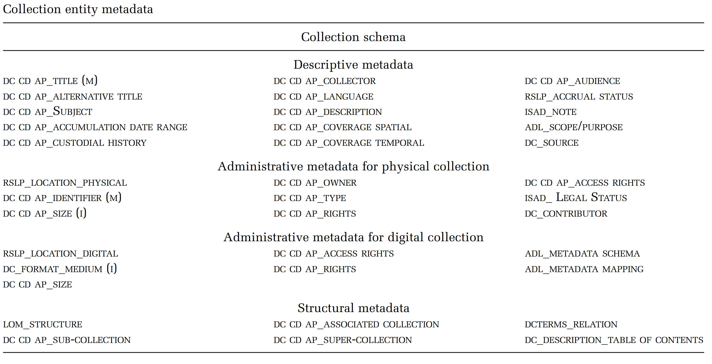
Metadata Model - example

Slide 17
HOW – 如何进行数字化？
元数据模型
数字收藏品和对象被组织成一个层次结构，每个层次由特定的元数据来描述
涵盖三种元数据类别，明确不同类别元数据的功能
结合不同的元数据标准，以涵盖所有实体和数字对象的类型和格式
Dublin Core Collection Description Application Profile (DC CD AP) [1]
General International Standard Archival Description (ISAD(G)) [2]
Alexandria Digital Library (ADL) [3]
Research Support Libraries Program (RSLP) [4]
Learning Object Metadata (LOM) [5]

Slide 18
Metadata Model - example
以DC CD AP 为本级描述的核心描述模式，并使用其他标准的额外元素来丰富它

Slide 19
Metadata Model - example
M = mandatory (必须)

Slide 20
Metadata Model - example
I = inherit (继承)

Slide 21
Implementation 实现
Pergamos 数字资源库系统 是由希腊雅典大学图书馆计算机中心开发，用于托管该大学的所有数字收藏
Pergamos 是基于Java的开源灵活的可拓展的数字资源库管理系统，它可以实现上述定义的元数据模型，因为它支持许多元数据模型，可以是自定义的也可以是DC集的扩展
每个数字对象都以XML文档的形式存储在 Pergamos 中
数字对象原型的XML文件是通过基于网络的模板呈现给用户

Slide 22
Implementation 实现 – What is XML?
XML 是用来传输和存储数据，其焦点是数据的内容。
HTML 是用来显示数据，其焦点是数据的外观。
元数据（有关数据的数据）应当存储为属性，而数据本身应当存储为元素。

Slide 23
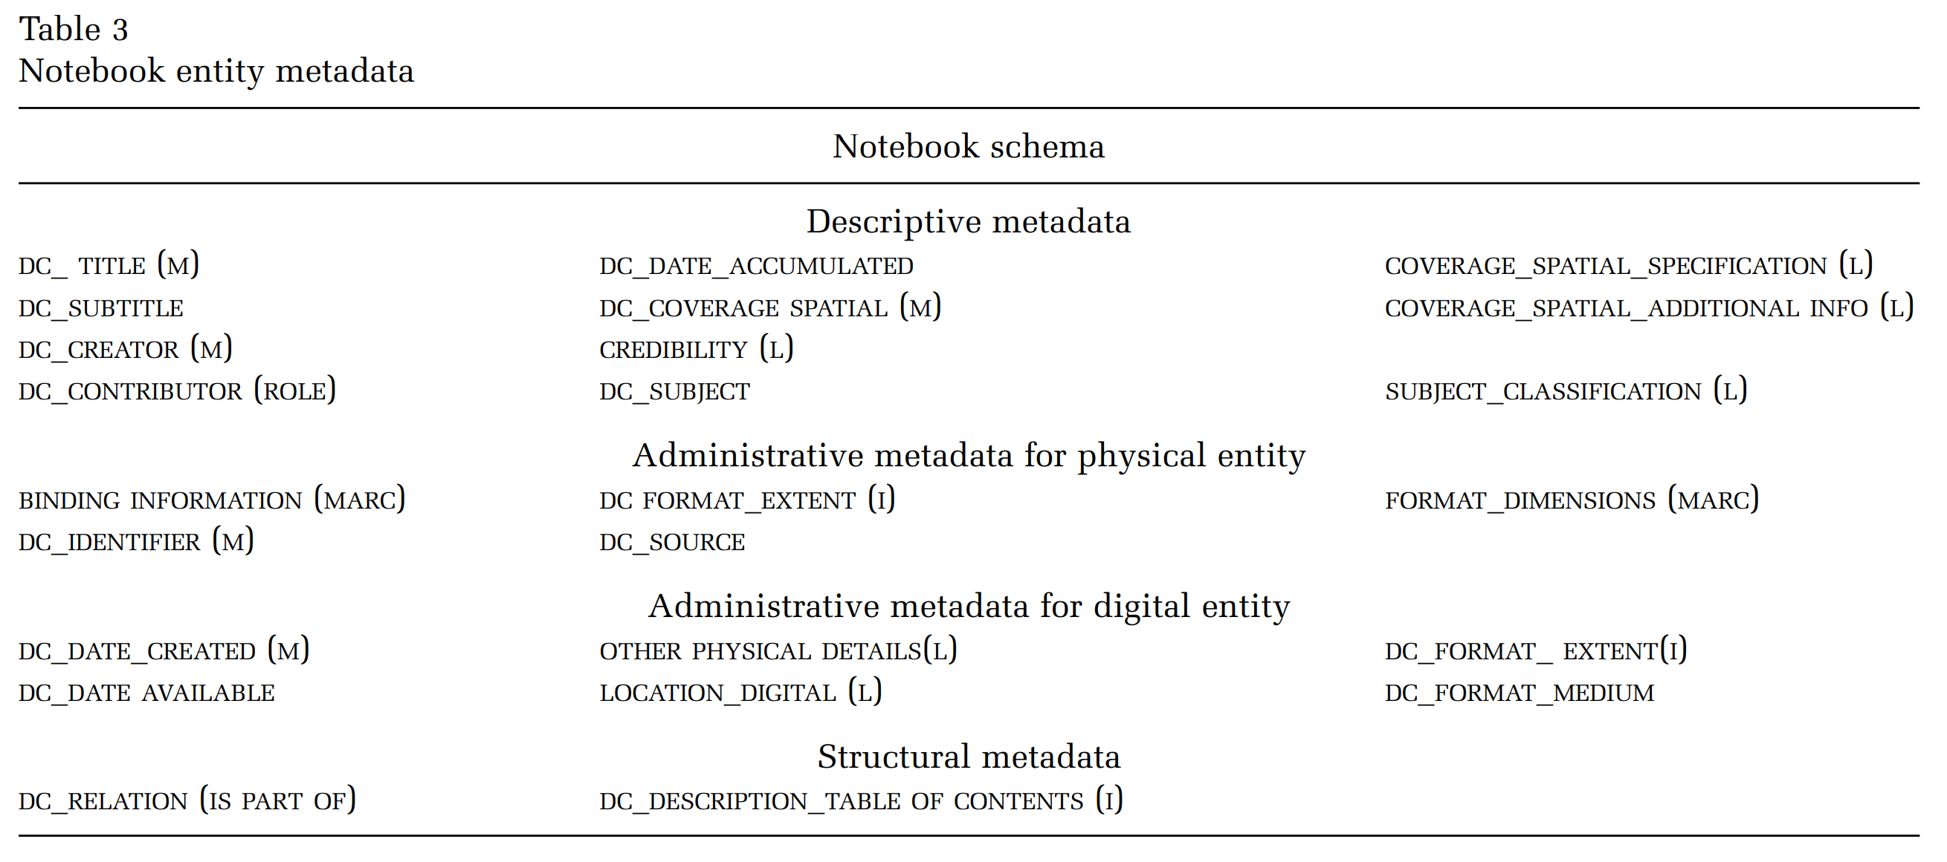
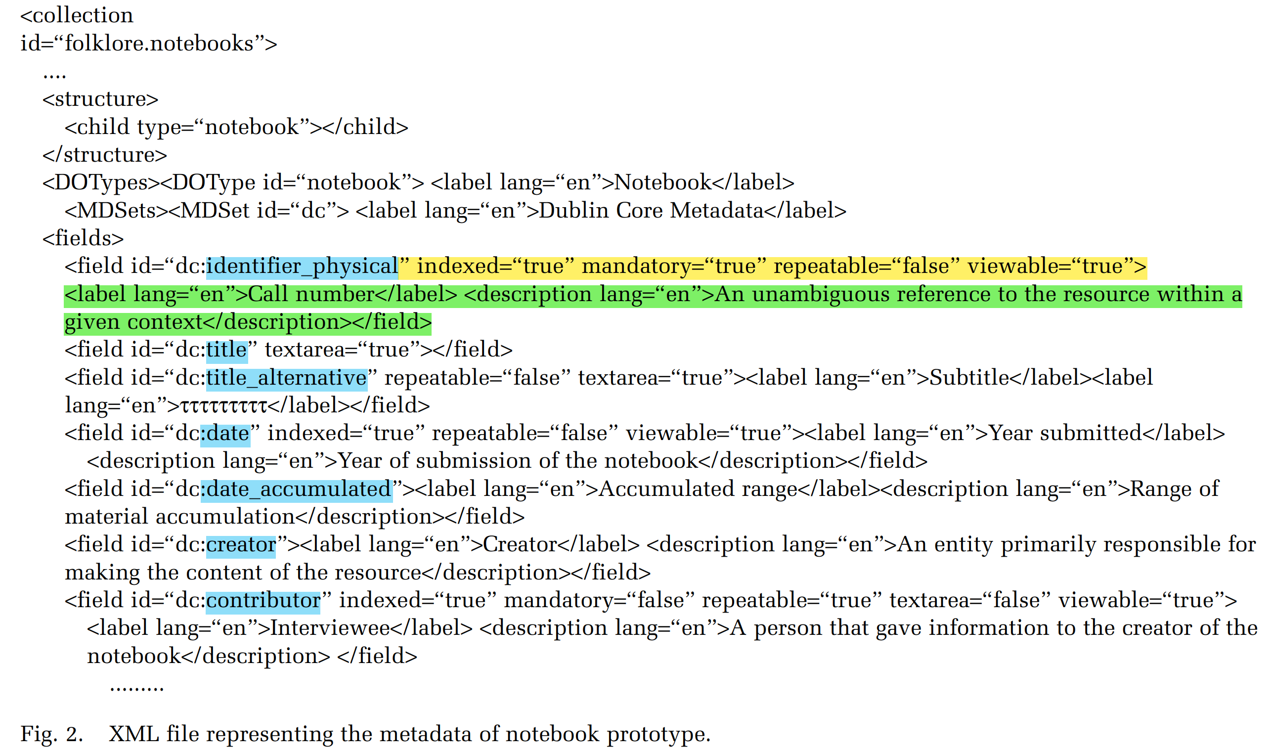
XML- example

Slide 24
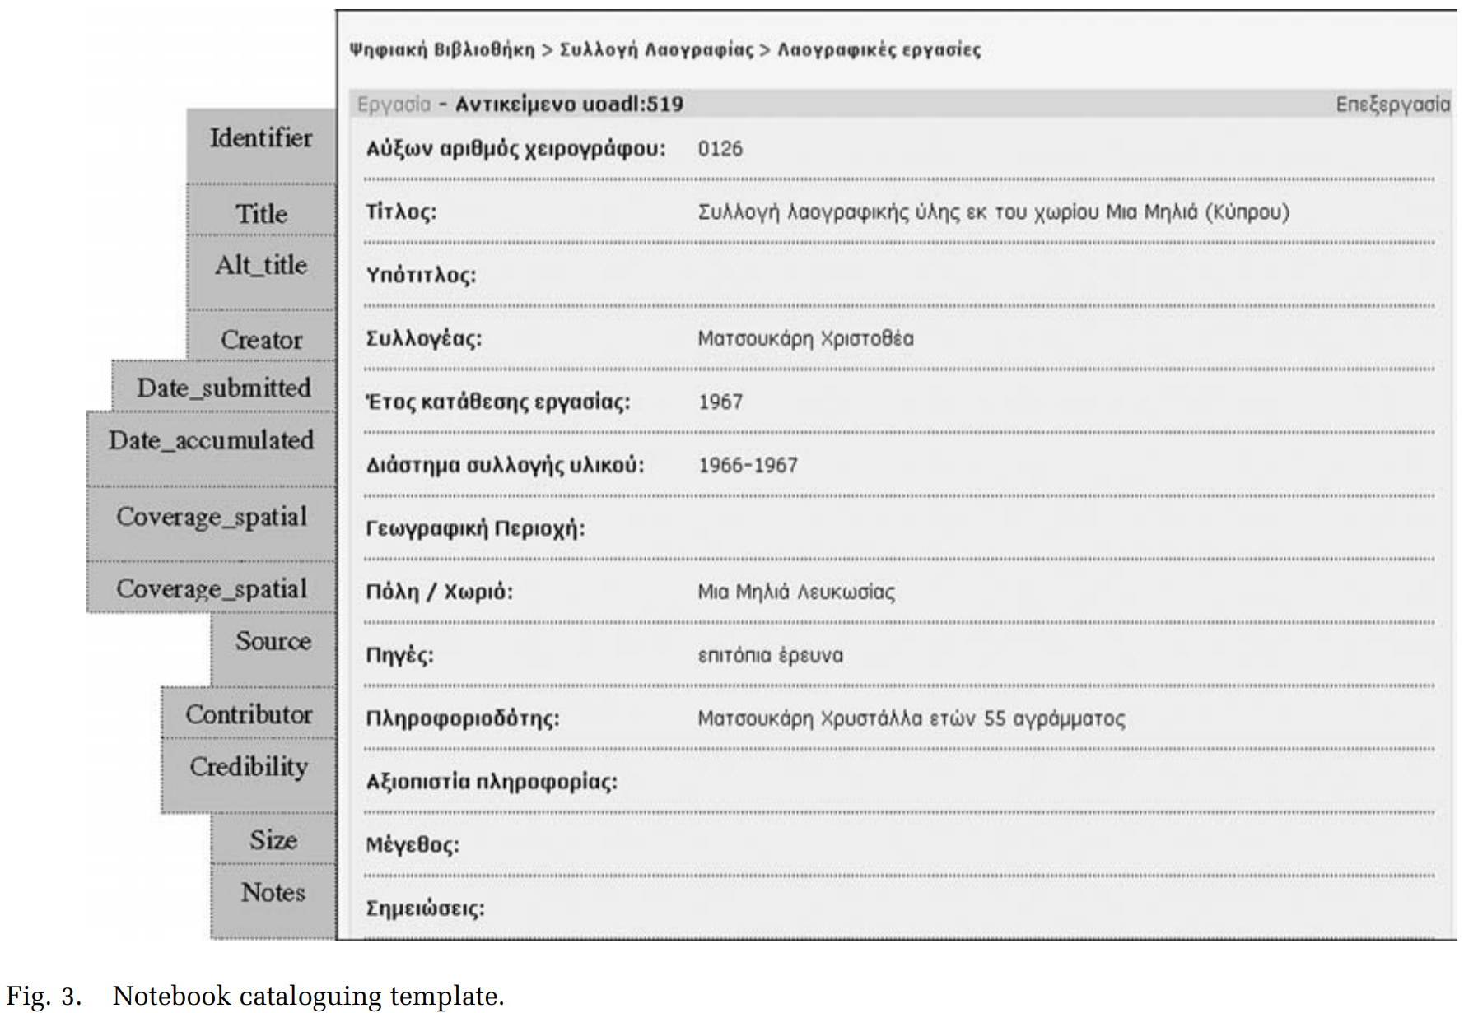
XML- example

Slide 25
Evaluation 评估
评估的两个阶段：
形成性评估过程(formative evaluation process)：涉及对元数据模型实施的监督
总结性评估过程(summative evaluation process)：在搜索和检索功能实施完成后，设计一些实验来研究系统的性能，可用性和易用性

Slide 26
元数据的互操作性问题（Interoperability Issues）
由于不同的领域（甚至同一领域）往往存在多个元数据格式，当在用不同元数据格式描述的资源体系之间进行检索、资源描述和资源利用时，就存在元数据的互操作性问题（Interoperability）：多个不同元数据格式的释读、转换和由多个元数据格式描述的数字化信息资源体系之间的检索。

Slide 27
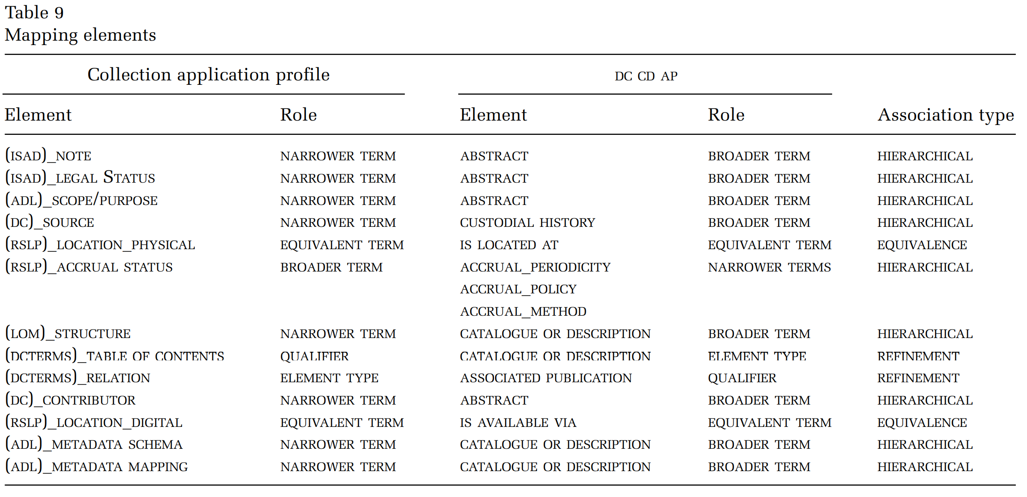
元数据的互操作性问题 – 解决方案
生成映射，使用topic maps(TMs) model，主要是使用XTM
TM是一个将两个不同元数据模式（词汇表）语义联系起来的表格，对于源模式的每一个元数据元素都要找到目标模式的语义相关元素
源模式选择“馆藏级应用描述”因为它是进入网络上提供的大量数字内容的起始点
目标模式选择“DC CD AP”因为先前选择“DC CD AP”作为馆藏级描述的核心模式
源模式
目标模式

Slide 28
元数据的互操作性问题 – 解决方案
生成映射，使用topic maps(TMs) model，主要是使用XTM
将每个元数据元素看作一个“主题(topic)”，定义元数据之间的“关联类型(types of associations)”
三种特定的关联类型：
a) 等价equivalence
b) 细化refinement
c) 分层hierarchical
topic
topic
Association
type

Slide 29
元数据的互操作性问题 – 解决方案
生成映射，使用topic maps(TMs) model，主要是使用XTM
一个关联将两个属于不同模式的元数据联系起来
在一个关联中，每个元素都有一个特定的“角色(role)”
角色类型与关联类型相对应：
a) 等价equivalence → equivalent term
b) 细化refinement →
element - qualifier
c) 分层hierarchical → narrower - broader

Slide 30
元数据的互操作性问题 – 解决方案
生成映射，使用topic maps(TMs) model，主要是使用XTM
a) 等价equivalence
用于映射具有相同含义的元素
equivalent term
b) 细化refinement
用于表达element与qualifier之间的关系
element - qualifier
c) 分层hierarchical
用于连接可被视为更广泛或更狭窄概念的元素
narrower - broader

Slide 31
元数据的互操作性问题 – 解决方案
生成映射，使用topic maps(TMs) model，主要是使用XTM
a) 等价equivalence
用于映射具有相同含义的元素
equivalent term
b) 细化refinement
用于表达element与qualifier之间的关系
element - qualifier
c) 分层hierarchical
用于连接可被视为更广泛或更狭窄概念的元素
narrower - broader

Slide 32
元数据的互操作性问题 – 解决方案
生成映射，使用topic maps(TMs) model，主要是使用XTM
a) 等价equivalence
用于映射具有相同含义的元素
equivalent term
b) 细化refinement
用于表达element与qualifier之间的关系
element - qualifier
c) 分层hierarchical
用于连接可被视为更广泛或更狭窄概念的元素
narrower - broader

Slide 33
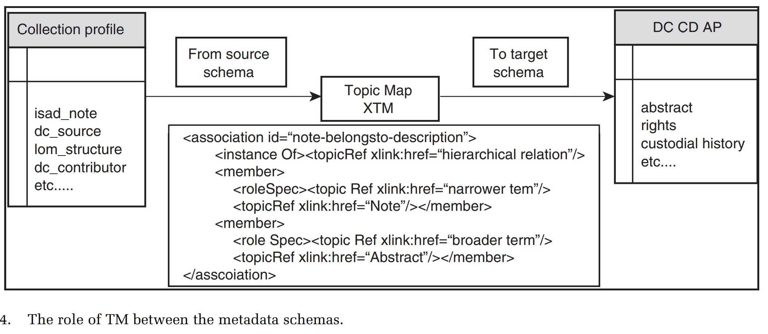
元数据的互操作性问题 – TM实现
生成映射，使用topic maps(TMs) model，主要是使用XTM

Slide 34
元数据的互操作性问题
上述这种映射方法的主要优点是，它最大限度地减少了在不同元数据标准之间开发映射和交叉连接的工作量。此外，这些映射构成了核心本体，扩展了初始本体和描述、表示和关联一个领域的所有词汇。因此，我们计划在未来将我们的多层模型与 CIDOC / CRM 本体进行映射，该本体为文化遗产提供了一个完整的、面向事件的参考模型。

Slide 35
Reference
[1] Dublin Core Metadata Initiative, Dublin Core Collection Description Application Profile (2003). Available
at: www.ukoln.ac.uk/metadata/dcmi/collection-application-profile/2003–08–25/ (accessed 21 June 2022).
[2] International Council of Archives, International Standard Archival Description ISAD(G) (2000).
Available at: www.ica.org/biblio/cds/isad_g_2e.pdf (accessed 21 June 2022).
[3] L. Hill, G. Janee, R. Dolin, J. Frew and M. Larsgaard, Collection metadata solutions for digital library applications, Journal of the American Society for Information Science, 50(13) (1999), 1169–81.
[4] Research Support Libraries Program, Collection Description Schema (2001). Available at: www.ukoln.ac.uk/metadata/rslp/ (accessed 21 June 2022).
[5] IEEE Computer Society/Learning Technology Standards Committee, IEEE Standard for Learning Object
Metadata. Available at: http://ltsc.ieee.org/wg12/par1484–12–1.html (accessed 21 June 2022).

Slide 36
Thank you!

